Slide 1
Правила поведения в осенне – зимний период на льду»

Slide 2
Цели:
- формировать у детей представление о правилах безопасного поведения на водоемах в осенне – зимний период;
в целях предупреждения несчастных случаев на водоёмах в осенне-зимний период провести с обучающимися беседу по вопросам:
- Чем опасен ранний и поздний лёд?
- Каковы условия безопасного пребывания человека на льду?
- Каковы основные правила поведения на льду?
Чем опасно попадание человека в ледяную воду и как вести себя в этой ситуации?
- воспитывать осторожность и аккуратность в поведении на водоемах в осенне – зимний период.

Slide 3
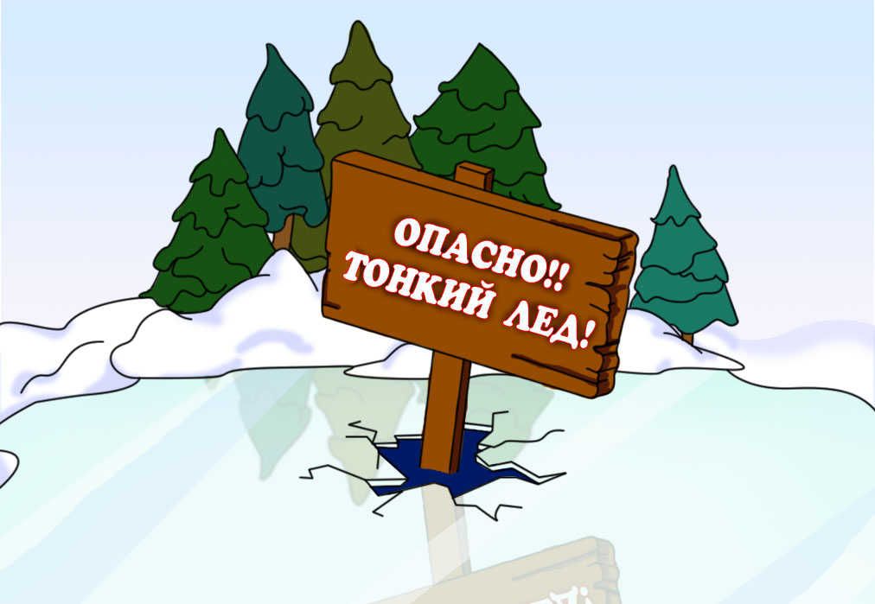
Осенний лед в период с ноября по декабрь, то есть до наступления устойчивых морозов, непрочен. Скрепленный вечерним или ночным холодом, он еще способен выдерживать небольшую нагрузку, но днем, быстро нагреваясь от просачивающейся через него талой воды, становится пористым и очень слабым, хотя сохраняет достаточную толщину.

Slide 4
Становление льда:
Основным условием безопасного пребывания человека на льду является соответствие толщины льда прилагаемой нагрузке:
- безопасная толщина льда для одного человека не менее 7 см; - безопасная толщина льда для сооружения катка 12 см и более; - безопасная толщина льда для сооружения пешей переправы 15 см и более; - безопасная толщина льда для проезда автомобилей, организации массовых спортивных и праздничных мероприятий 30 см и более.
Прочный лед имеет синеватый или зеленоватый оттенок, лед с желтоватым оттенком – ненадежен.

Slide 5
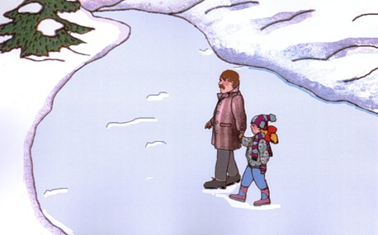
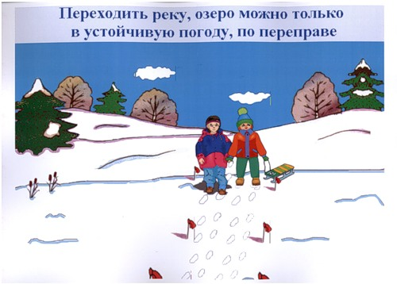
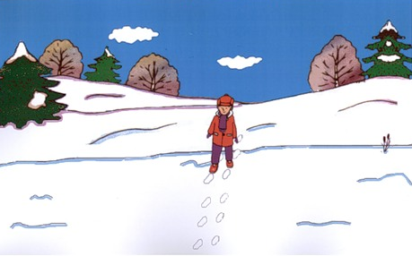
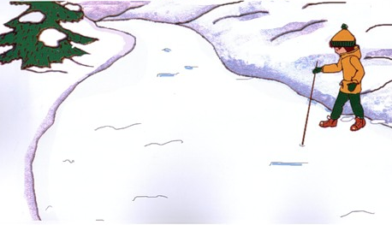
Правила поведения на льду:
Нельзя выходить на лед
без разрешения взрослых
Переходить реку, озеро можно только
в устойчивую погоду, по переправе
Если переправы нет, то надежнее
всего идти по свежим чужим следам,
так как дорога проверена
Если свежих чужих следов нет, то:
с берега наметить свой маршрут;
взять палку и идти, проверяя прочность льда

Slide 6
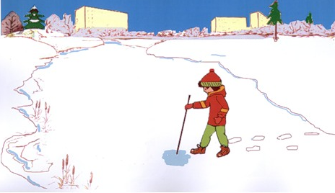
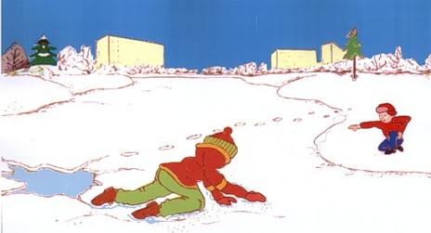
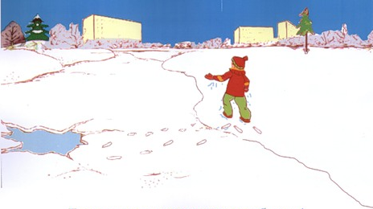
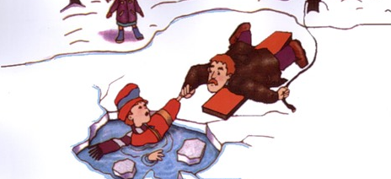
Если после удара палкой на льду появится вода, то значит, лед непрочен, надо возвратиться назад
Если вы выбрались из пролома : нельзя
вставать на ноги, откатитесь от полыньи,
ползите в ту сторону, откуда пришли, так
как там прочность льда проверена
Будьте осторожны до самого берега!
Лишь вступив на берег, надо бежать, чтобы согреться и быстрее попасть в теплое место
Если на ваших глазах человек провалился под лед: крикните ему, что идете на помощь; ползите к полынье, широко раскинув руки; если возможно, то подложите под себя доску

Slide 7
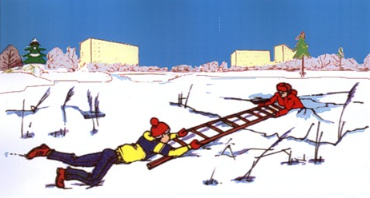
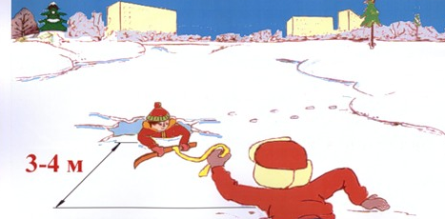
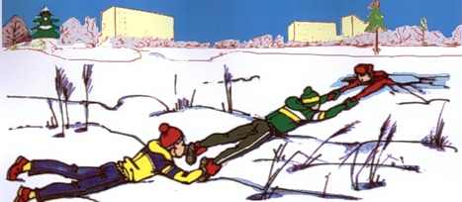
На практике: посмотри вокруг, нет ли какого-нибудь предмета, чтобы протянуть пострадавшему (ремень, шарф, доска).
Нельзя подползать к полынье ближе, чем на 3-4 м
Теоретически надо действовать так: не доползая до полыньи, протяните пострадавшему лестницу или шест
Если несколько человек могут придти на помощь, то: двое или трое людей, взяв друг друга за ноги, ложатся на лед цепочкой и двигаются к пролому и вытащив тонущего на лед ползком выбираются из опасной зоны

Slide 8
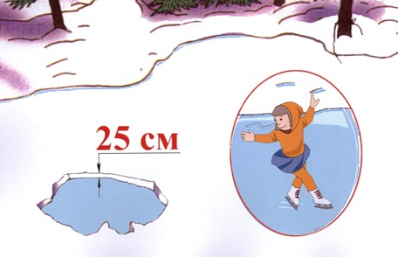
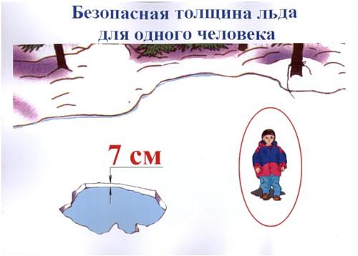
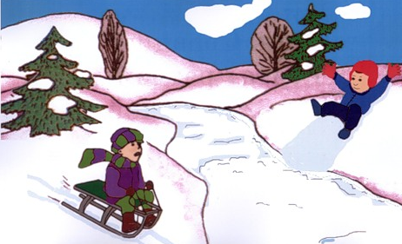
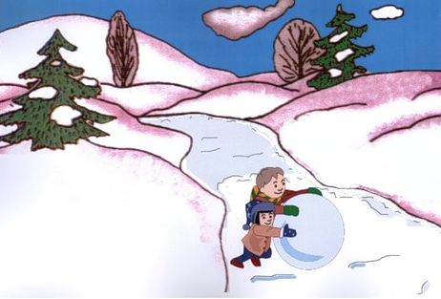
Безопасная толщина льда для одного человека
Безопасная толщина льда для катка
Нельзя играть на покатом берегу реки, озера
На льду нельзя играть!

Slide 9
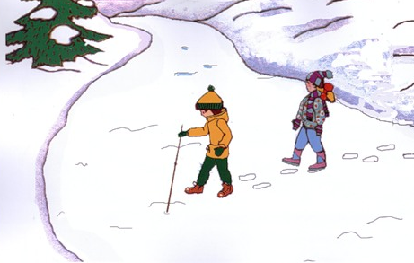
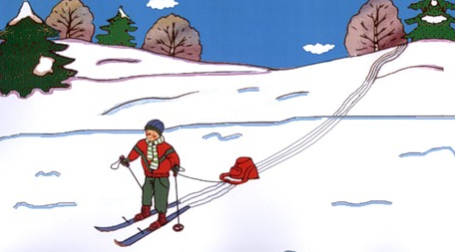
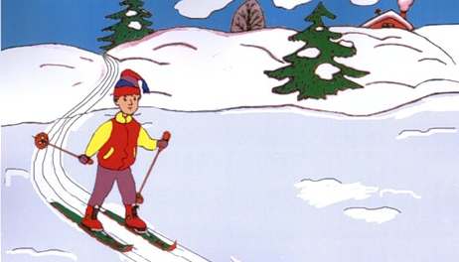
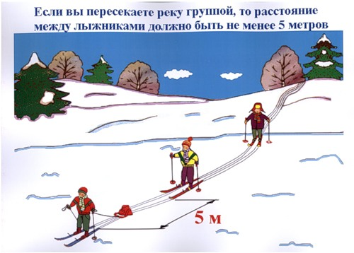
Правила перехода через реку на лыжах:
Если есть проложенная лыжня, то пересекай реку по этой лыжне
Если лыжни нет, то идите по целине, но при этом крепления лыж отстегните, палки держите в руках, не накидывая петли на кисти рук, рюкзак рекомендуется волочить за собой на веревке
Если несколько человек переходит реку
(без переправы), то идти надо друг за другом
Если вы пересекаете реку группой, то расстояние между лыжниками должно быть не менее 5 метров

Slide 10
Время безопасного пребывания человека в воде:
- при температуре воды 24°С время безопасного пребывания составляет 7-9 часов;
- при температуре воды 5-15°С – от 3,5 часов до 4,5 часов;
- температура воды 2-3°С оказывается смертельной для человека через 10-15 мин;
- при температуре воды менее 2°С – смерть может наступить через 5-8 мин.

Slide 11
Основные причины смерти человека в холодной воде:
Переохлаждение, так как тепла, вырабатываемого организмом, недостаточно чтобы возместить теплопотери;
- Смерть может наступить в холодной воде, иногда гораздо раньше, чем наступило переохлаждение, причиной этого может быть своеобразный "холодовый шок", развивающийся иногда в первые 5-15 мин после погружения в воду;
Нарушение функции дыхания, вызванное массивным раздражением холодовых рецепторов кожи;
Быстрая потеря тактильной чувствительности.

Slide 12
Важно знать телефоны экстренных служб.
Чтобы позвонить с мобильного телефона на номера
01, 02, 03 или 04, необходимо добавить в конце цифру «0»
010,020,030,040 для пользователей сетей МТС, МЕГАФОН
и БИЛАЙН.
Для пользователей сетей ТЕЛЕ-2 необходимо добавить «*» 01*,02*,03*,04*.

Slide 13
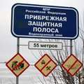
Будьте осторожны и помните:
строгое выполнение правил поведения и мер безопасности на льду сохранит вашу жизнь!

Slide 14
Спасибо за внимание!

